Slide 1
Окружающий мир

Slide 2
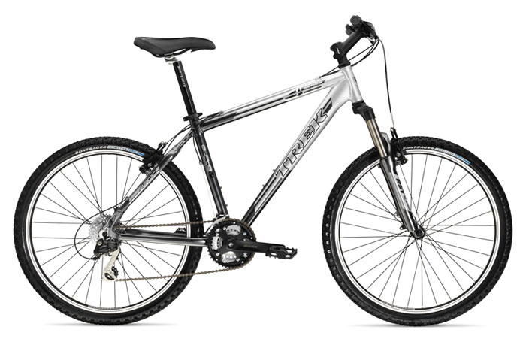
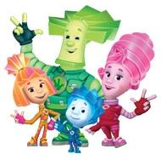
У него два колеса,
И седло на раме,
Две педали есть внизу,
Крутят их ногами

Slide 3
Когда
появился
сделали
изобрели
велосипед?

Slide 4
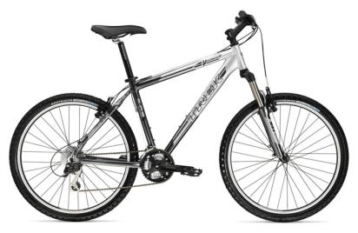
История
Устройство
Велосипед
Применение
Безопасность

Slide 5
0
1
2
3

Slide 6
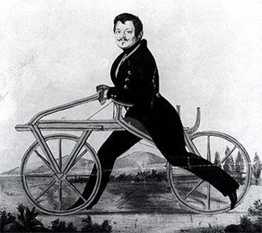
«Бегунок»

Slide 7
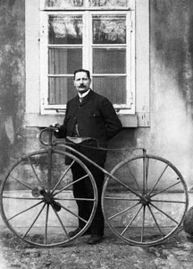
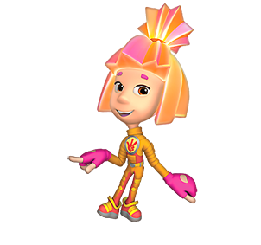
«Костотряс»

Slide 8
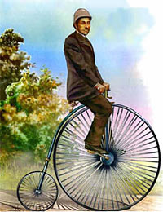
«Паук»

Slide 9
Лента времени

Slide 10
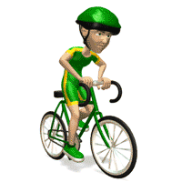
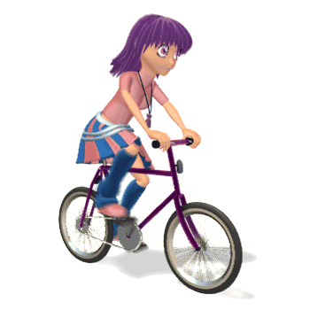
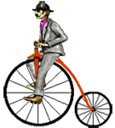
Физкультминутка

Slide 11
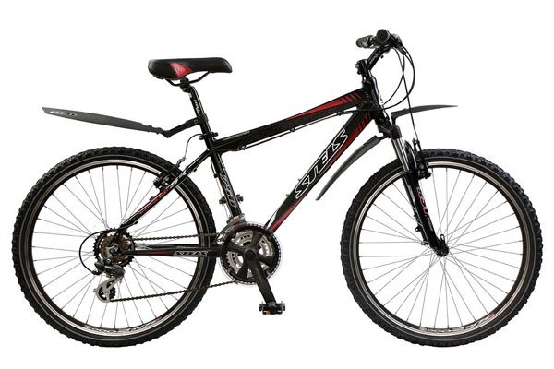
Детали велосипеда
РУЛЬ
СЕДЛО
БАГАЖНИК
РАМА
ОБОД
ПЕДАЛЬ
СПИЦА
ШИНА

Slide 12
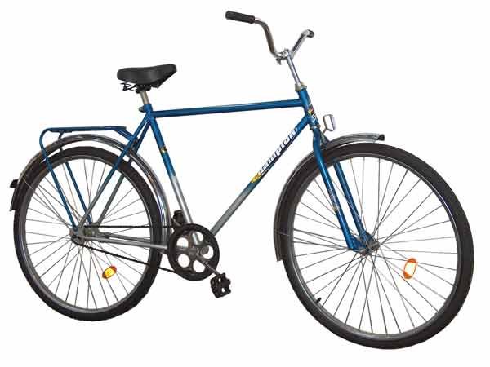
ДОРОЖНЫЙ ВЕЛОСИПЕД

Slide 13
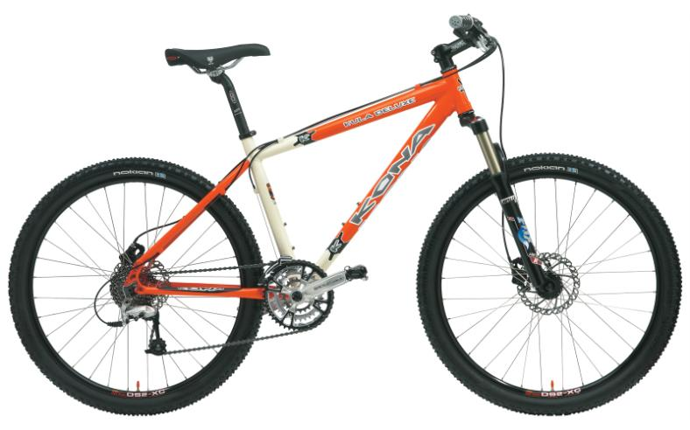
СПОРТИВНЫЙ ВЕЛОСИПЕД

Slide 14
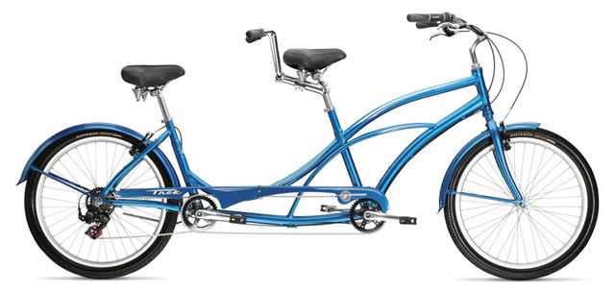
ТАНДЕМ –
ДВУХМЕСТНЫЙ ВЕЛОСИПЕД

Slide 15
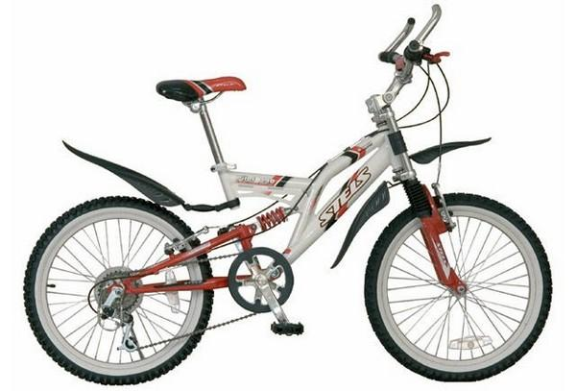
ПОДРОСТКОВЫЙ ВЕЛОСИПЕД

Slide 16
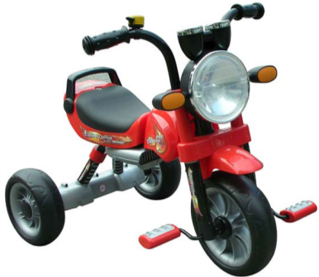
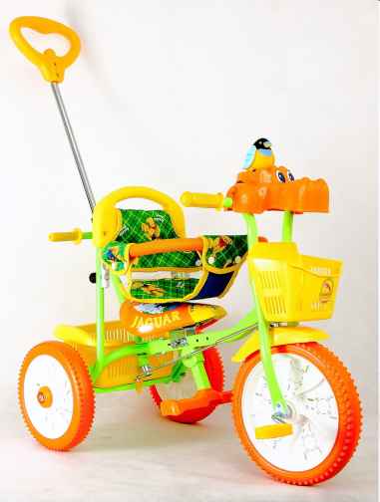
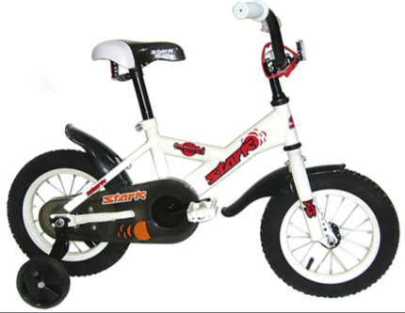
ДЕТСКИЕ ВЕЛОСИПЕДЫ

Slide 17
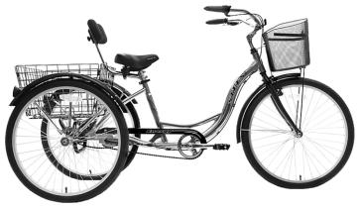
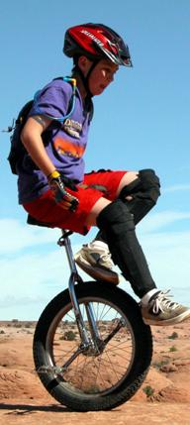
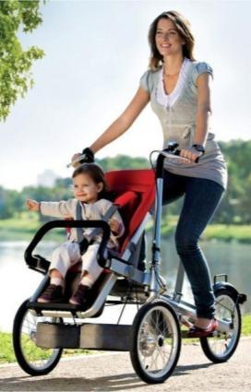
Специальные велосипеды

Slide 18
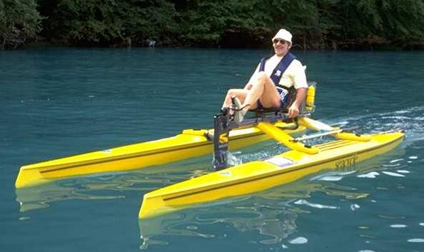
Водный велосипед

Slide 19
Физкультминутка

Slide 20
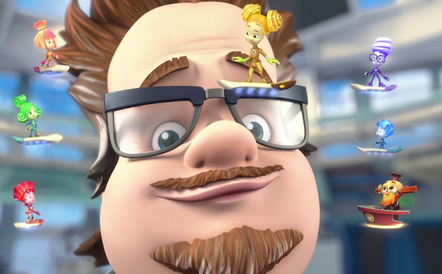
Велосипед будущего

Slide 21
Для чего современному человеку велосипед?

Slide 22
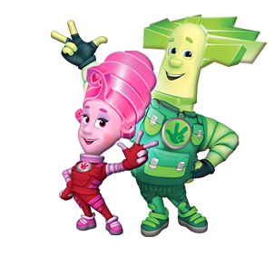
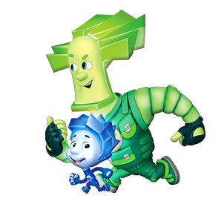
«Верю – не верю»
1 | 2 | 3 | 4 | 5 | 6 | 7 | 8

Slide 23
История
Устройство
Велосипед
Применение
Безопасность

Slide 24
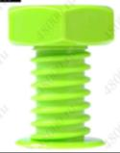
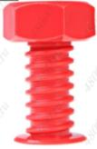
Зелёный винтик– ученик не допустил ни одной ошибки и доволен своей работой;
Желтый винтик– в работе допущены неточности, но работой своей удовлетворен;
Красный винтик– допущено много ошибок, работой не доволен.

Slide 25
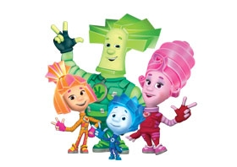
СПАСИБО
за работу!

